Slide 1
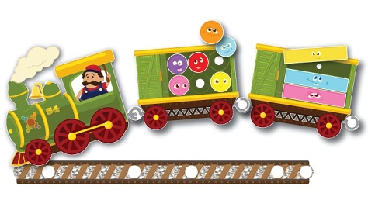
МАТМАТЕМАТИЧЕСКИЕ ЭТЮДЫ
ММАТЕМАТИЧЕСКИЕ сКроссворднаяЭЫ

Slide 2
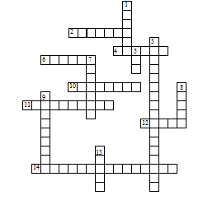
Кроссворд «Числа»
По горизонтали: 2. Единица с шестью нулями. 4. Единица площади, равная 10000 м2. 6. Отрезок, соединяющий центр окружности и любую точку на ней. 10. Суммы длин всех сторон многоугольника. 11. Дробь, у которой числитель меньше знаменателя. 12. Знак, используемый для записи числа. 14. Закон сложения: а + в = в + а.
По вертикали: 1. Фигуры, совпадающие при наложении. 3. Закон умножения
(а + в) с = ас + вс. 5. Прямоугольный параллелепипед, у которого все ребра равны.
7. Название отрезков, из которых состоит треугольник. 8. Единица масс, равная
1000 кг. 9. Равенство, содержащее неизвестное. 14. Третий разряд любого класса.

Slide 3
Ответы:
По горизонтали: 2. Миллион. 4. Гектар. 6. Радиус.
10. Периметр. 11. Правильная. 12. Цифра.
14. Переместительный.
По вертикали: 1. Равные. 3. Распределительный. 5. Куб.
7. Стороны. 8. Тонна. 9. Уравнение. 13. Сотни.

Slide 4
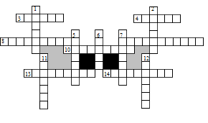
Кроссворд «Знай математику!»
По горизонтали: 3. Знаки, которые ставятся тогда, когда нужно изменить порядок действий. 4. Одна из точек, расположенных на координатном луче, имеющая большую координату. 8. Выдающийся советский математик, который в шестилетнем возрасте заметил, что 12 = 1, 22 = 1 + 3, 32 = 1 + 3 + 5, 42 = 1 + 3 + 5 + 7 и т. д. 9. Числа, которые перемножают. 10. Единица измерения отрезков учащимися в тетради. 13. Основная единица массы. 14. Неограниченная геометрическая фигура, которая не имеет краёв.
По вертикали: 1. Необходимая часть текста задачи. 2. Единица измерения объёма жидкости, которая используется в Англии и США (4л. ). 5. Прямоугольник, у которого все стороны равны. 6. Одно из измерений прямоугольного параллелепипеда. 7. Число, которое иногда получается при делении. 11. Число, которое делят. 12. Отрезок, соединяющий вершины треугольника.

Slide 5
Ответы:
По горизонтали: 3. Скобки. 4. Правее. 8. Колмогоров.
9. Сомножители. 10. Сантиметр. 13. Килограмм. 14. Плоскость.
По вертикали: 1. Вопрос. 2. Галлон. 5. Квадрат. 6. Длина.
7. Остаток. 11. Делимое. 12. Сторона.

Slide 6
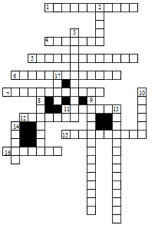
Кроссворд «Начальные геометрические сведения»
По горизонтали: 1. Луч, делящий угол пополам. 4. Элемент треугольника.
5, 6, 7. Виды треугольника (по углам). 11. Математик древности. 12. Часть прямой.
15. Сторона прямоугольного треугольника. 16. Отрезок, соединяющий вершину треугольника с серединой противоположной стороны.
По вертикали: 2. Вершина треугольника. 3. Фигура в геометрии. 8. Элемент треугольника. 9. Вид треугольника (по сторонам). 10. Отрезок в треугольнике.
13. Треугольник, у которого две стороны равны. 14. Сторона прямоугольного треугольника. 17. Элемент треугольника.

Slide 7
Ответы:
По горизонтали: 1. Биссектриса. 4. Сторона.
5. Прямоугольный. 6. Остроугольный. 7. Тупоугольный.
11. Пифагор. 12. Отрезок. 15. Гипотенуза. 16. Медиана.
По вертикали: 2. Точка. 3. Треугольник. 8. Вершина.
9. Равносторонний. 10. Высота. 13. Равнобедренный. 14. Катет. 17. Угол.

